Slide 1
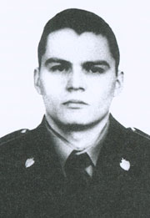
Хмелевской Андрей Александрович

Slide 2
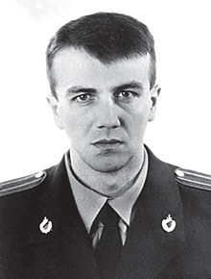
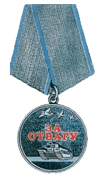
Ладыгин Олег Вячеславович

Slide 3
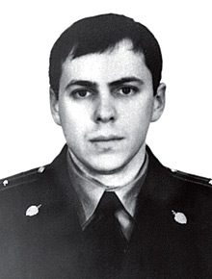
Сизов Валерий Викторович

Slide 4
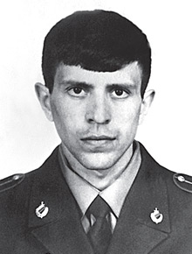
Алябьев Александр Алексеевич

Slide 5
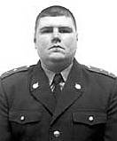
Зеленский Георгий Евгеньевич

